Slide 1

Urheiluvalmennuksen, liikunnan ja kuntoutuksen oppi- ja ammattikirjoja jo vuodesta 1978

Slide 2
LUKU 11
UMPIERITYKSEN FYSIOLOGIAA
11.1 Umpieritysrauhaset ja hormonit
11.2 Hormonien toimintamekanismit
11.3 Aivolisäke
11.4 Lisämunuaiset
11.5 Kilpirauhasen ja lisäkilpirauhasen hormonit
11.6 Haima ja muut umpieritysrauhaset
11.7 Autokriininen ja parakriininen säätely
KERTAA AIEMMISTA LUVUISTA:
• Solukalvon rakenne ja läpäisy
• Solun tuma ja proteiinisynteesi
• Signaalivälitteinen tiedonvälitys

Slide 3
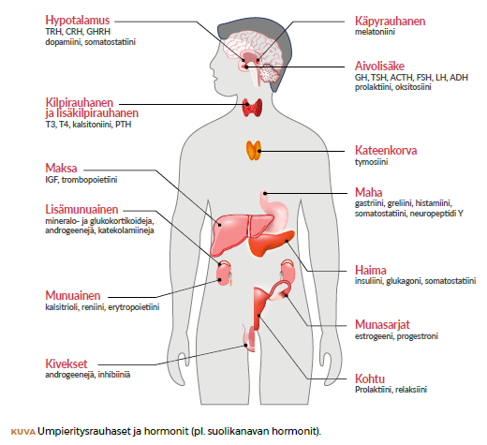
11.1 Umpieritysrauhaset ja hormonit
Umpieritysrauhasten (endokriiniset rauhaset) erittämä biologisesti aktiivinen molekyyli = hormoni.
  Hormonit vaikuttavat vain niihin soluihin, joilla on kyseisen hormonin reseptori.
  Sydän, maksa, rasvakudos ja munuaiset) erittävät hormoneja > kuuluvat hormonaaliseen järjestelmään.
  Useat molekyylit toimivat hormonina ja välittäjäaineena (esim. noradrenaliini).

Slide 4
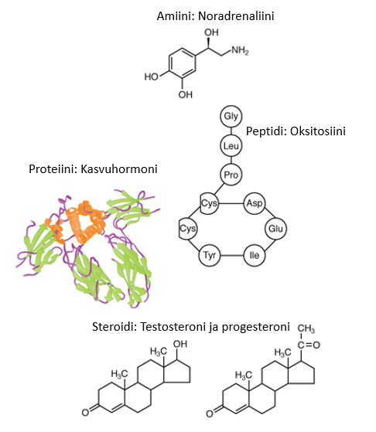
11.1 Umpieritysrauhaset ja hormonit
Hormoniluokat
  A. Amiinit: Lisämunuaisen ytimen, kilpirauhasen ja käpyrauhasen hormonit.
  B. Polypeptidit ja proteiinit: Esim. antidiureettinen hormoni (ADH) on peptidihormoni, ja kasvuhormoni on proteiinihormoni.
  C. Glykoproteiinit: Proteiineista, joihin sitoutuneena hiilihydraattia. Esim. follikkelia stimuloivat hormoni (FSH) ja luteinisoiva hormoni (LH).
  D. Steroidit: Peräisin kolesterolista. Esim. testosteroni, estradioli, progesteroni ja kortisoli.
Rasva- ja vesiliukoiset hormonit:
  Rasvaliukoisia hormoneja ovat steroidit ja kilpirauhashormonit.
  Vesiliukoiset hormonit muut hormonit paitsi steroidit ja kilpirauhashormoni.
  Liukoisuudella merkitystä miten ja missä kohdesoluissa hormoni voi vaikuttaa solujen aineenvaihduntaan.
Hormonien rakenteita

Slide 5
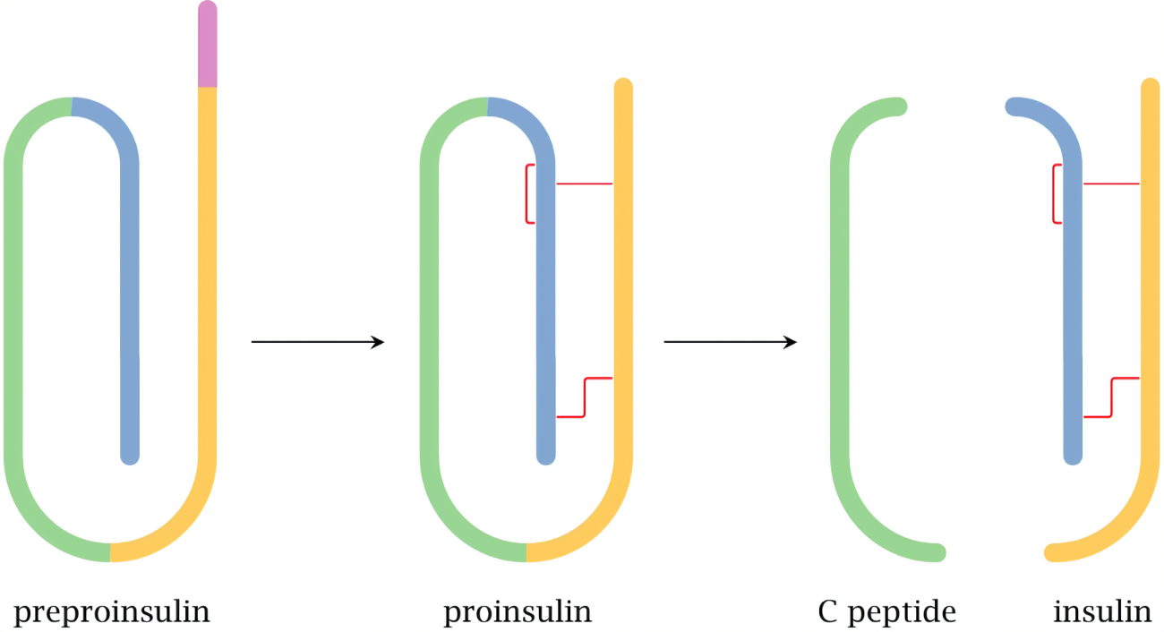
11.1 Umpieritysrauhaset ja hormonit
Pro- ja prehormonit
  Peptidihormonien esiastemolekyyli prohormoni, josta osa leikataan pois. Esim. Insuliini valmistuu proinsuliinista haiman Langerhansin saarekkeiden β-soluissa < proinsuliini preproinsuliinista.
Hormoni voidaan muuttaa kohdesoluissa aktiiviseen muotoon. Esim. Tyroksiinin (T₄) muutetaan T₃-muotoon > vaikutus aineenvaihduntaan alkaa.
Preproinsuliini >> Proinsuliini >> C-peptidi ja insuliini

Slide 6
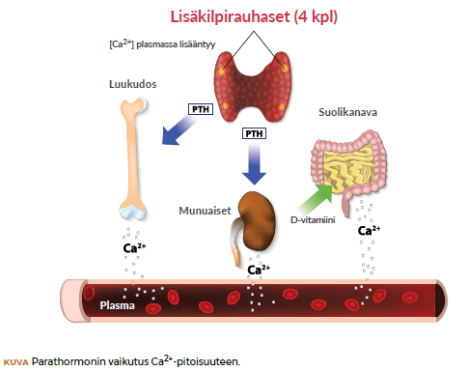
11.1 Umpieritysrauhaset ja hormonit
Hormonien yhteisvaikutukset
Synergistiset vaikutukset
  Samaan kudossoluun hormonin vaikutus = synerginen vaikutus (lisäävä tai täydentävä vaikutus)
  Esim1. Adrenaliinin ja noradrenaliinin vaikutus sydämen sykenopeuteen on lisäävä.
  Esim2. Rintarauhasen maidon tuottaminen ja erittäminen = estrogeenin, prolaktiinin ja oksitosiinin synergiset vaikutukset.
  Hormoni voi edistää/ mahdollistaa toisen hormonin vaikutusta.
  Esim3. Estradioli > kohdun lihassolujen progesteronireseptoreja enemmän > vastetta progesteronille parempi.
  Esim4. Parathormonin vaikutus aktiiviseen D-vitamiinin.
Antagonistiset vaikutukset
  vastavaikuttajia, antagonisteja
  Esim1. Suuri estrogeenipitoisuus vähentää prolaktiinin toimintaa > maidontuotto vähenee
  Esim2. Insuliini laskee veren glukoosipitoisuutta ja glukagoni taas nostaa sitä.

Slide 7
11.1 Umpieritysrauhaset ja hormonit
Hormonipitoisuus ja kudosvaste
  Hormonien pitoisuus veressä = rauhasten erityksen nopeus.
  Hormoneilla puoliintumisaika (T_{½}): aika, jossa hormonin määrä vähenee puoleen eritetystä määrästä. Minuuteista tunteihin (pl. T₃ , jolla puoliintumisaika useita päiviä).
  Normaalit kudosvasteet - hormonipitoisuus normaali.
  Suuri väärän hormonin määrä > kiinnittyminen ”vääriin” reseptoreihin > väärä vaste.
  Esim. androgeenien korkea pitoisuus > estrogeenin määrän nousu > biologinen vaste väärä.

Slide 8
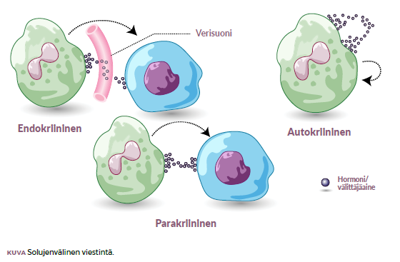
11.1 Umpieritysrauhaset ja hormonit
Hormonireseptorien määrä ja kudosvaste
  Hormonit vaikuttavat soluihin, joissa hormonille on reseptori.
  Kudosvastetta voi lisätä lisäämällä solukalvolle kyseisten reseptoreja, ns. upregulation.
  Esim. Hypotalamuksen gonadoliberiini > lisää gonadoliberiinireseptoreja lutropiinia ja follitropiinia sisältävien solujen solukalvolle > myöhempi gonadoliberiinin eritys > suurempi vaste.
Suuri hormonipitoisuus ja kudosvaste
  Pitkään jatkunut hormonin suuri pitoisuus > reseptorien määrä vähenee, ns. downregulation > saman määrä ei enää vaikuta yhtä paljon.
  Esim. jatkuvasti koholla oleva insuliinipitoisuus > rasvasolujen solukalvon insuliinireseptorien vähenemiseen.

Slide 9

11.2 Hormonien toimintamekanismit
Rasvaliukoisten hormonien reseptorit ja vaikutus
  Rasvaliukoiset hormoni kuljettuu plasman proteiineissa.
  Vain vapaa hormoni voi vaikuttaa > irtauduttava proteiinista > diffuusio solukalvon läpi > tarttuminen reseptoriinsa
  reseptorit tumassa tai solulimassa > käynnistävät transkription > uusia proteiineja.
Vesiliukoiset hormonit ja toisiolähettimekanismi
  Vesiliukoiset hormonit eivät läpäise solukalvoa > vaikutus solun toimintaan solukalvolla olevan reseptorin avulla.
  Hormoni viestinvälittäjinä veressä > solun sisälle viesti välittyy toisioläheteillä.
  Hormoni reseptoriin solukalvolla > solukalvon proteiinien aktivoituminen (kertaantuu) > toisiolähettejä solulimassa (kertaantuu) > vaikutus jo valmiina solulimassa oleviin proteiineihin > aktivoituvat > nopea vaste.

Slide 10

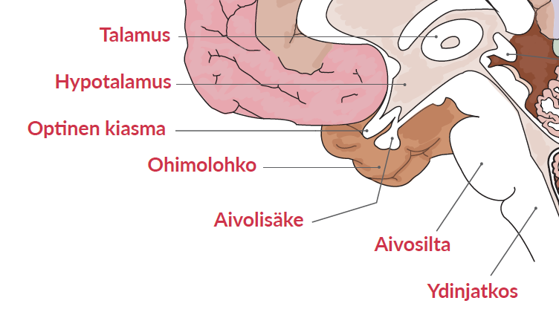
11.3 Aivolisäkkeen hormonitoiminta
Aivolisäke (hypofyysi)
  Väliaivojen alapuolella sijaitseva rauhanen.
  Etulohko (adenohypofyysi) ja takalohko (neurohypofyysi).
  Neurohypofyysi on osa keskushermostoa.
  Adenohypofyysin solujen hormonieritystä säädellään hypotalamuksen liberiineillä ja statiineilla.

Slide 11
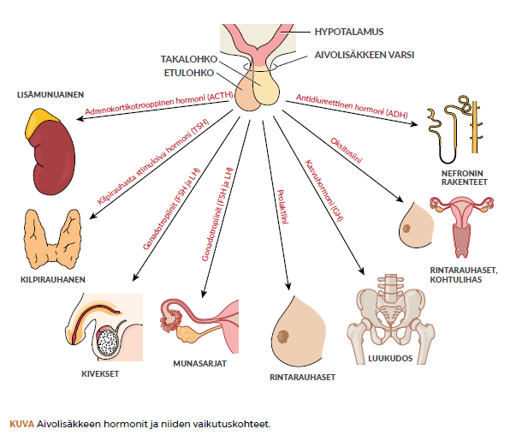
11.3 Aivolisäkkeen hormonitoiminta
Aivolisäkkeen etulohkon hormonit (tropiineja = erityksellä säädellään kohde-elimen kasvua).
Säätely hypotalamuksen liberiineillä (-RH) ja statiineilla (-IH)
  1. Kasvuhormoni (GH, somatotropiini). Edistää kudosten ja elinten yleistä kasvua.
  2. Kilpirauhasta stimuloiva hormoni (TSH, tyreotropiini). Kilpirauhasen hormonieritys (T4, T3).
  3. Adrenokortikotrooppinen hormoni (ACTH, kortikotropiini). Stimuloi lisämunuaisen kortisolieritystä.
  4. Follikkelia stimuloiva hormoni (FSH, follitropiini). Stimuloi munasarjojen follikkelien kasvua/ siittiösolujen tuotantoa.
  5. Luteinisoiva hormoni (LH, lutropiini). Saa aikaan ovulaation, stimuloi testosteronin erittymistä kiveksistä.
  6. Prolaktiini (PRL). Rintarauhasen maidontuotanto.

Slide 12
11.3 Aivolisäkkeen hormonitoiminta
Aivolisäkkeen takalohkon hormonit
  tuotetaan hypotalamuksen hermosoluissa.
  Aivolisäkkeen takalohkon alueella päätejaloissa ADH ja oksitosiini.
  Vapautuminen neuroendokriinisillä reflekseillä.
  Esim1. Imettävän äidin oksitosiinieritys lisääntyy vauvan imiessä rintaa.
  Esim2. ADH:n eritys lisääntyy, jos plasman Na⁺-pitoisuus suuri tai ADH:n eritys vähenee, jos sydämen eteinen venyy liikaa.

Slide 13
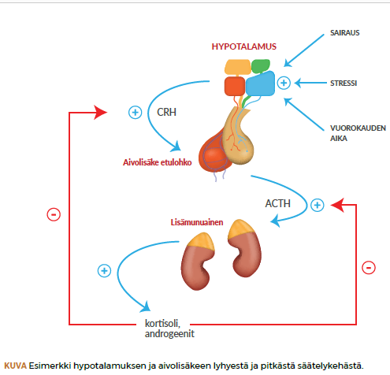
11.3 Aivolisäkkeen hormonitoiminta
Etulohkon hormonierityksen säätely
  ei hermosolujen aksoneita > etulohkon hormonien eritystä säädellään liberiineillä (-RH, releasing hormone) ja statiineilla (-IH, inhibitory hormone)
  Kaikkia aivolisäkkeen etulohkon hormoneja ei säädellä statiineilla > säätely negatiivisen palautesäätelyn mekanismilla > Liberiinillä vapautuminen, mutta pitoisuuden säätely pitkällä ja/ tai lyhyellä säätelykehällä.
  Tyreoliberiini stimuloi TSH:n eritystä, ja kortikoliberiini ACTH:n eritystä ja gonadoliberiini stimuloi molempien gonadotropiinien (FSH ja LH) eritystä. Palautesäätelyn alla.
Somatoliberiini ja somatostatiini säätelevät kasvuhormonin pitoisuutta.
Prolaktiinin eritystä estetään dopamiinilla. Myös mm. oksitosiini, estrogeeni ja tyreoliberiini säätelelvät prolaktiinin pitoisuutta.

Slide 14
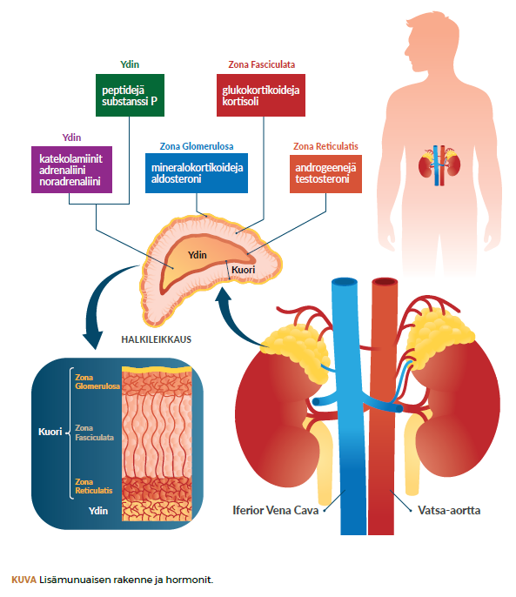
11.4 Lisämunuaisen hormonitoiminta
Lisämunuaisen kuoren hormonitoiminta
erittää kortikosteroideja (kolesterolijohdannaisia)
  1) Mineralokortikoidit (aldosteroni vaikuttavin). Säädellään Na⁺- ja K⁺-tasapainoa.
  2) Glukokortikoidit (kortisoli merkittävin). Säädellään glukoosin ja muiden orgaanisten molekyylien aineenvaihduntaa
  3) Sukupuolisteroidit. Heikkoja androgeenejä (ml. dehydroepiandrosteroni, DHEA). Täydentävät sukurauhasten sukupuolihormonien vaikutusta.
Lisämunuaisen ytimen hormonit
  Adrenaliini ja noradrenaliini (4:1-suhteessa)
  samankaltaisia vaikutuksia elimistön toimintaan kuin sympaattisella hermostolla > vaikutusaika pidempi
  eritys alkaa aina, kun sympaattinen hermosto aktivoituu.

Slide 15
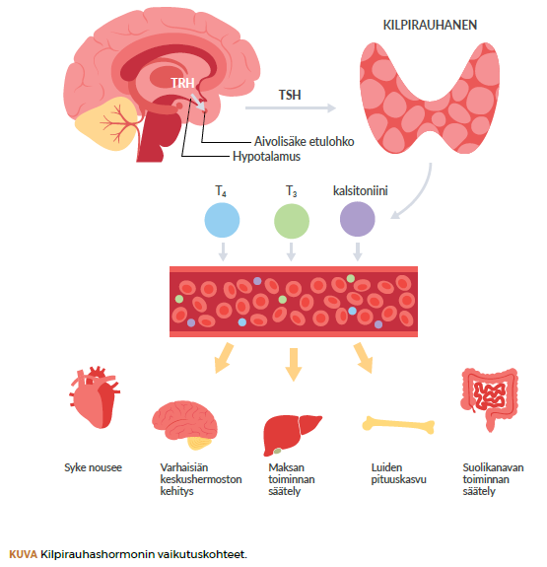
11.5 Kilpirauhanen ja lisäkilpirauhaset
Kilpirauhasen tyroksiini (T₄) ja trijodityroniini (T₃)
  tarvitaan kasvuun ja kehitykseen
  säätävät perusaineenvaihdunnan nopeutta (basal metabolic rate, BMR).
Lisäkilpirauhasten parathormoni (lisäkilpirauhashormoni)
  nostaa plasman Ca²⁺-pitoisuutta.
Kilpirauhasen C-solujen (parafollikulaariset) kalsitoniini.
vähentää plasman Ca²⁺-pitoisuutta.

Slide 16
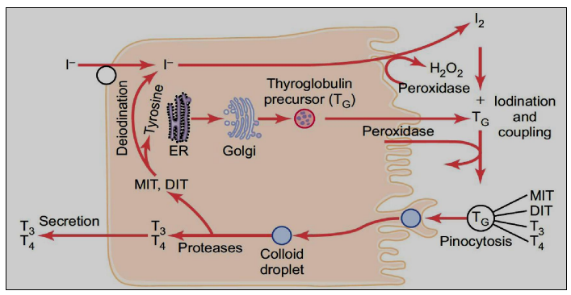
11.5 Kilpirauhanen ja lisäkilpirauhaset
Kilpirauhashormonien (T₄/T₃) tuotto ja toiminta
  Kilpirauhaseen kerätään jodidia (jodin anioni, I⁻) > liitetään tyreoglobuliinin tyrosiiniin.
  Tyreoglobuliinissa T₃- ja T₄-hormonit kulkeutuvat plasmassa.
  Kilpirauhasen follikkelin sisällä yhdistetään eri molekyylejä (esim. MIT+DIT = T₃, ja DIT+DIT = T4), jotka kiinni tyreoglobuliinissa.
  Tyreotropiini (TSH) vapauttaa kyseiset molekyylikokonaisuudet eksosytoosilla verenkiertoon.
  Kun vapautuvat tyreoglobuliinista, niin soluissa vaikuttavana T₃ lisää mm. proteiinisynteesiä, edistävät hermoston kypsymistä ja lisäävät soluhengitystä useimmissa soluissa.
Guyton et.al. 2006. Medical physiology. Elsevier

Slide 17

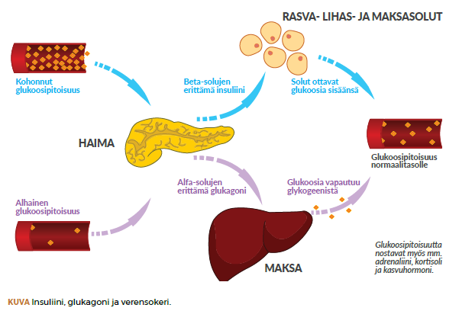
11.6 Haima ja muut hormoneja erittävät rauhaset sekä elimet
Haima
sekä umpi- (endokriininen) että avorauhanen (eksokriininen).
Haiman endokriininen osa = Langerhansin saarekkeiden α, β ja δ-solut.
  α-solut: glukagoni-eritys > nostaa plasman glukoosipitoisuutta.
  β-solut: insuliini-eritys > laskee plasman glukoosipitoisuutta.
  δ-solut: somatostatiini eritys > kasvuhormonin eritystä hillitsevä vaikutus.

Slide 18
11.6 Haima ja muut hormoneja erittävät rauhaset sekä elimet
Insuliini:
  Ensisijainen plasman glukoosipitoisuutta säätelevä hormoni > erittyminen lisääntyy, kun glukoosipitoisuus lisääntyy.
  Insuliini vaikutus: solussa valmiina olevat glukoositransportterit (GLUT4) ohjauvat solukalvolle > glukoosin avustettu diffuusio nopeuttaa solujen glukoosin saantia > vähentää plasman glukoosipitoisuutta.
  Kaikki solut (mm. hermosolut) eivät ole insuliinista riippuvaisia.
  Insuliini vaikuttaa ensisijaisesti luustolihas-, maksa- ja rasvasoluihin.
Glukagoni:
  Nostaa plasman glukoosipitoisuutta > eritystä stimuloi vähäinen glukoosipitoisuus.
  Edesauttaa maksasolujen glykogeenin pilkkomisen glukoosiksi (glykogenolyysi) > glukoosia verenkiertoon.
  Kortisolin kanssa glukagoni kiihdyttää sokerinuudismuodostusta (glukoneogeneesi) > palsman glukooipitousuus riittävänä myös paaston aikana.
  Glukagoni katabolinen > edistää lipolyysiä (rasvakudoksen hajottaminen) ja ketogeneesiä > energiaa pitkittyneen paaston aikana.

Slide 19
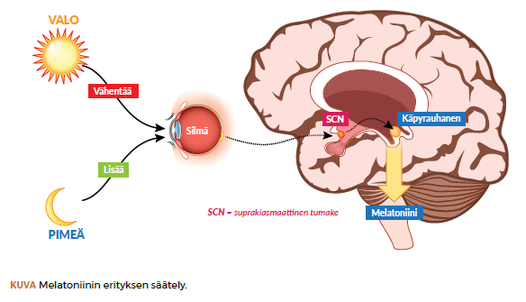
11.6 Haima ja muut hormoneja erittävät rauhaset sekä elimet
Käpyrauhanen
  erittää melatoniinia > edesauttaa nukahtamista.
  hypotalamuksen suprakiasmaattisesta tumakkeesta yhteyksiä > suprakiasmaattinen tumake (SCN) säätelee kehon vireystilaa 24 tunnin syklissä.
  Pimeä–valoisuusrytmi puolestaan säätelee suprakiasmaattista tumaketta > melatoniinin erityshuippu on keskellä yötä.
  Verkkokalvon melanopsiini vähentää melatoniinin eritystä.
  Mm. eri aikavyöhykkeiden yli lentäminen häiritsevät melatoniinin erityksen säätelyä.

Slide 20
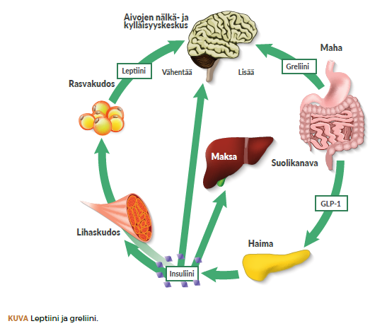
11.6 Haima ja muut hormoneja erittävät rauhaset sekä elimet
Ruoansulatuskanava ja hormonit
  Useiden hormonien eritystä säädellään autonomisella hermostolla.
  Joillakin ruuansulatuskanavan hormoneilla vaikutetaan insuliinin eritykseen.
  Ruokahaluun pitkässä aikavälissä vaikuttavat leptiini ja greliini.

Slide 21
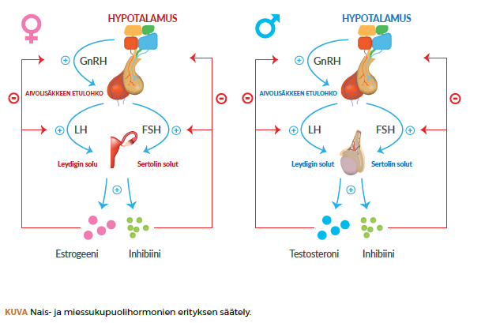
11.6 Haima ja muut hormoneja erittävät rauhaset sekä elimet
Sukurauhaset (gonadit) ja istukka
  kivekset ja munasarjat erittävät kolesterolijohdannaisia sukupuolihormoneja.
  miessukuhormonit (androgeenit) ja naissukuhormonit (estrogeenit).
  munasarjojen keltarauhanen > progesteronin eritys.
Tärkein kivesten erittämä androgeeni on testosteroni.
Tärkein munasarjojen erittämistä estrogeeneistä estradioli-17β.
Istukka:
  erittää estrogeenejä ja progesteronia, ja eritys lisääntyy raskauden edetessä.
  istukkahormoni eli koriongonadotropiini (hCG) on lutropiinin (LH) kaltainen, ja
  somatomammotropiinin vaikutus vastaa prolaktiinin vaikutuksia.

Slide 22
11.7 Autokriininen ja parakriininen säätely
Esimerkkejä auto- ja parakriinisistä säätelijöistä
autokriiniset säätelijät sytokiinejä (immunijärjestelmässä), ja kasvutekijöitä (edistäessään jakautumista ja kasvua.
Valkosolut tuottavat lymfokiinejä (tunnetaan interleukiineina, IL). Myokiinit lihassolujen tuottamia , ja adipokiinit rasvakudoksen tuottamia säätelymolekyylejä.
Verisuonten eri kerrokset ja endoteeli (sisin kerros verisuonissa) tuottavat parakriinisia säätelijöitä.
  Esim1. Typpioksidi (NO) tuotetaan endoteelistä > rentouttaa sileitä lihaksia.
  Esim2. Endoteliini-1 > edistävät lihasten supistumista, ja bradykiniini, joka taas edistää verisuonten laajenemista > molemmilla verenpainetta säätelevä vaikutus.

Slide 23
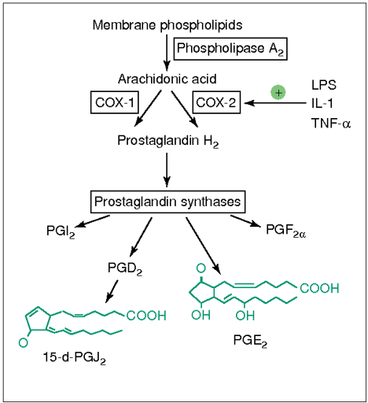
11.7 Autokriininen ja parakriininen säätely
Prostaglandiinit autokriinisinä säätelijöinä
Prostaglandiinit
  monipuolisin auto- ja parakriininen säätelijä.
  kuuluvat eikosanoideihin: muodostuvat kahdenkymmenen (kreikan eicosa- = kaksikymmentä) hiilen pituisista rasvahapoista.
  esiaste on solukalvon fosfolipidien arakidonihappo.
Arakidonihapon aineenvaihduntareitit:
  Syklo-oksidaasi > prostaglandiini- synteesi
  Lipoksigenaasi > leukotrieenejä > vaikuttavat mm. astman oireisiin, limakalvojen tulehdusoireisiin ja keuhkoputkien supistumiseen.
Prostaglandiineilla säädellään toimintoja.
  Esim1. prostaglandiini E₂ (PGE₂) rentouttaa sileää lihasta , ja PGE₂α supistaa.
  Esim2. tromboksaani A₂ lisää verenhyytymistä, PGI₂ (prostasykliini) estää hyytymistä.
S. G. Harris et.al. Prostaglandins as modulators of immunity. Trends in immunology.
Kuva. Esimerkkejä arakidonihaposta prostaglandiineja

Slide 24
11.7 Autokriininen ja parakriininen säätely
Esimerkkejä eikosanoidien toiminnoista
Esimerkkejä eikosanoidien toiminnoista
1. Immuunijärjestelmä. Prostaglandiinit edistävät tulehdusta, myös tulehduskohteen kipua ja kuumetta.
2. Lisääntymisjärjestelmä. PGE2:n ja PGI2:n liikatuotanto saattaa käynnistää synnytyksen ja voi olla osallisena endometrioosissa ja dysmenorreassa (kivuliaat kuukautiset).
3. Ruoansulatuskanava. Koska prostaglandiinit estävät maharauhasen eritystä, lääkkeet, jotka estävät prostaglandiinin synteesiä, altistavat mahahaavalle.
4. Hengityselimet. Leukotrieenit ovat voimakkaita keuhkoputkia supistavia aineita ja yhdessä PGF2α:n kanssa aiheuttavat hengitysvaikeuksia astmassa.
5. Verenkiertojärjestelmä. Tromboksaani A2 on vasokonstriktori (verisuonisupistaja) ja prostasykliini (PGI2) vasodilataattori (verisuonen laajentaja). Niillä on myös hyytymiseen agonisti–antagonisti-toiminta.
6. Virtsaneritysjärjestelmä. Prostaglandiineja tuotetaan munuaisten ytimessä, ja niillä saadaan aikaan verisuonten laajenemista (vasodilataatio). Tämä johtaa lisääntyneeseen verenkiertoon munuaisissa, ja lisääntyneeseen suodattumiseen.

